Slide 1
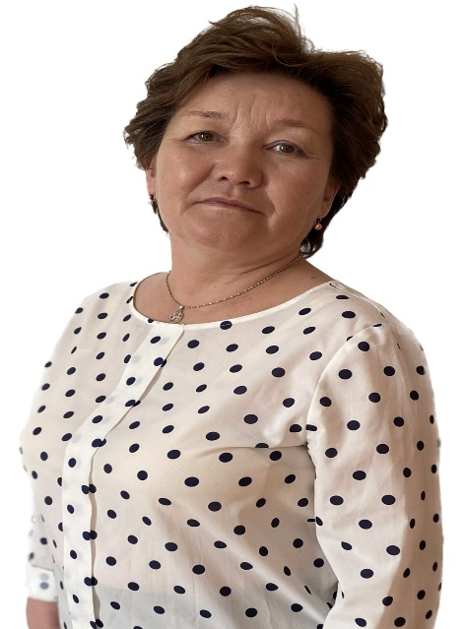
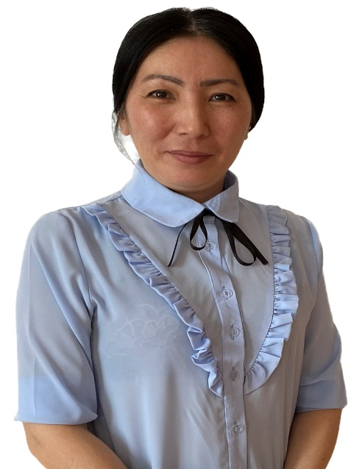
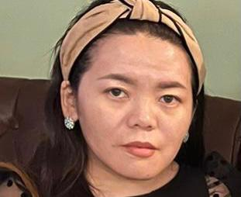
Педагогический состав
Федотова Алена Михайловна–
воспитатель
Образование- студентка заочного отделения МРТК- дошкольное отделение
Общий стаж работы – 14 лет 11 месяцев
Стаж работы по специальности – 14 лет 11 месяцев
Квалификация – 1 квалификационная категория
Курсы повышения квалификации - Автономная некоммерческая организация дополнительного профессионального образования «Московская академия профессиональных компетенций» «Воспитательная работа и технологии активного обучения в условиях реализации ФГОС ДО» 108 ак.ч. 2021
Общество с ограниченной ответственностью «Современные Технологии Безопасности» «Федеральная образовательная программа дошкольного образования: требования и особенности организации образовательного процесса по ФГОС ДО» – 72 ч. г. Иркутск 2023 г.
Белобородова Лилия Владимировна– воспитатель
Квалификация – воспитатель детского сада
Образование – среднее специальное
ЯПУ -2
Общий стаж работы – 34 года
Стаж работы по специальности – 23 года 4 месяца
Квалификация – 1 квалификационная категория
Курсы повышения квалификации - 1. «Организация воспитательно образовательного процесса в ДОО в условиях реализации ФГОС» г. Чебоксары 2020г
Негосударственное образовательное учреждение дополнительного профессионального образования «Экспертно-методический центр» 72часа
Автономная некоммерческая образ. Организация дополнительного профессионального образования Центр повышения квалификации работников образования г. Киров. «Педагогическое сопровождение детей дошкольного возраста с нарушениями речи в условиях реализации ФГОС» 72 уч.ч. 2021 г.
ООО «Межреспубликанский институт повышения квалификации и переподготовки кадров при Президиуме Федерации развития образования» «Планирование и реализация мер по усилению безопасности в организация дошкольного образования» г. Брянск 2021 г.
ООО «Центр повышения квалификации и переподготовки «Луч знаний» «Активные методы обучения в дополнительном образовании (экология и краеведение)» 180 ч. г. Красноярск 2022
Алексеева Анна Анатольевна – воспитатель
Квалификация – степень бакалавра по профилю «Дошкольное образование»
Образование – высшее СВФУ им. М.К. Аммосова
Общий стаж работы – 7 лет 10 месяцев
Стаж работы по специальности –7 лет 10 месяцев
Квалификация – соответствует занимаемой должности
Курсы повышения квалификации -Негосударственное образовательное учреждение дополнительного профессионального образования «Экспертно-методический центр» г. Чебоксары 2020г 108часов
Общество с ограниченной ответственностью «Современные Технологии Безопасности» «Федеральная образовательная программа дошкольного образования: требования и особенности организации образовательного процесса по ФГОС ДО» – 72 ч. г. Иркутск 2023 г.

